Slide 1
EMPRESA DE ÁGUA E SANEAMENTO DO HUAMBO
- EMPRESA PÚBLICA-
EASH-EP
8.º CONSELHO CONSULTIVO ALARGADO DO MINEA
A EASH
ONTEM, HOJE E AMANHÃ
SAURIMO, SETEMBRO /2018

Slide 2
CONTEÚDO
ESTRUTURA ORGANIZATIVA E FUNCIONAL DA EASH
CARACTERIZAÇÃO DA FORÇA DE TRABALHO
ÁREA TÉCNICA
ÁREA COMERCIAL
ÁREA FINANCEIRA
POLÍTICAS QUE PERMITIRÃO ALTERAR O QUADRO ACTUAL

Slide 3
ESTRUTURA ORGANIZATIVA E FUNCIONAL DA EASH
A) ONTEM ( ANTES DE 2015)
Desde 2002 até 2015 a ex-EPASH( Empresa Provincial de Águas e Saneamento do Huambo) era um Serviço público, criado e dependente do Governo Provincial do Huambo, com objectivo de operar, gerir e executar acções no quadro dos programas de águas, definidas localmente, sob tutelada da ex-Direcção Provincial de Energia e Águas do Huambo – DPEAH.
B) HOJE
Hoje ( após 2014) à luz do Decreto Executivo Conjunto n.º 08 / 2014, de 09 de Janeiro , passou a designar-se EASH –EP, com depencia central, objetivo de operar e gerir os sistemas de abastecimento de água, existentes na Província do Huambo.
Actualmente a EASH-EP, esta operando na cidade do Huambo, Caála e Centralidade do Lossambo.

Slide 4
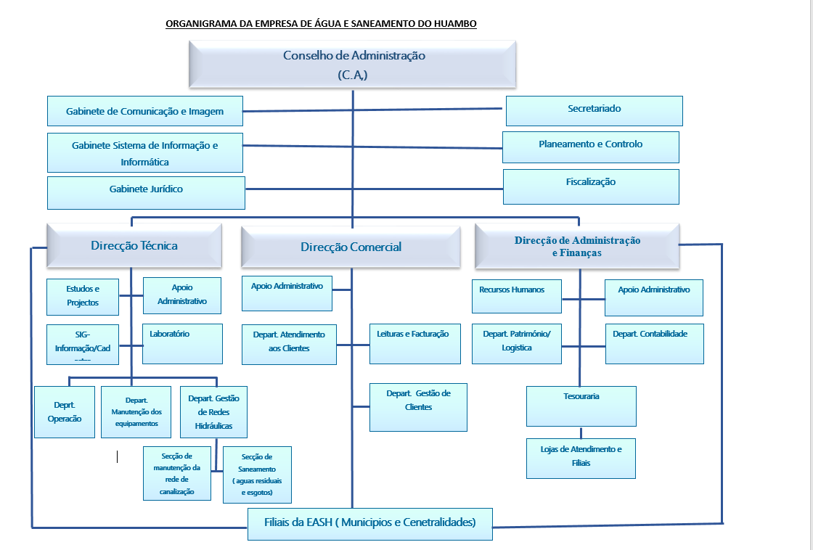
QUADRO ORGÂNICO DA EASH

Slide 5
CARACTERIZAÇÃO DA FORÇA DE TRABALHO
(RECURSOS HUMANOS)
A) ONTEM ( 2014 À MARÇO/2015) B)HOJE ( 2017 /2018)
C) AMANHÃ (2019 , 2020, 2021 e 2022) ( Previsões)
N.º | Localidade | N.º de Trabalhadores
1 | Sede Huambo | 163
2 | Filial Caála | 30
 | Total | 193
N.º | Localidade | N.º de Trabalhadores
1 | Cidade Capital Huambo | 169
2 | Cidade da Caála | 28
3 | Centralidade do Lossambo | 26
 | Total | 223
N.º | Localidade | N.º de Trabalhadores
1 | Cidade Capital Huambo | 258
2 | Cidade da Caála | 60
3 | Centralidade do Lossambo | 27
 | Total | 345

Slide 6
NÍVEL ACADÉMICO E N.º DE TRABALHADORES POR 1.000 LIGAÇÕES
N.º | CATEGORIA | Ontem |  |  | Hoje |  | Amanhã ( Previsões)
 |  | 2014 | 2015 | 2016 | 2017 | 2018 ( Até Julho/18) | 2019 | 2020
1 | Técnicos Superiores | 1 | 4 | 9 | 9 | 11 | 20 | 30
2 | Técnicos Médios | 21 | 22 | 21 | 25 | 24 | 30 | 45
3 | Técnicos | 45 | 47 | 48 | 51 | 53 | 120 | 175
4 | Técnicos básicos | 80 | 80 | 88 | 91 | 93 | 85 | 65
5 | 1 à 4.ª Classe | 46 | 46 | 45 | 43 | 42 | 15 | 10
 | Total | 193 | 199 | 211 | 219 | 223 | 270 | 325
 | Incremento ( %) |  | 3,1 | 6,0 | 3,8 | 1,8 | 21,1 | 20,4
 | N.º de trabalhadores por 1.000 ligações domiciliárias | 14 | 14 | 11 | 8 | 7 | 6 | 6

Slide 7
Gráfico demonstrativo do nível académico da Força de trabalho

Slide 8
BASES PARA PROSSECUÇÃO DOS OBJECTIVOS PARA OS RECURSOS HUMANOS
Conscientes da importância da adequação do Capital Humano para a prossecução dos objectivos da EASH e para o seu desenvolvimento pretende-se realizar as seguintes acções :
Melhorar, substancialmente, a eficiência da Empresa;
Orientar as pessoas para os Valores considerados estratégicos para a Empresa;
Alinhar os objectivos individuais com os objectivos da Empresa;
Ter as pessoas certas nos lugares certos;
Motivar, reter e desenvolver as pessoas críticas ( problemáticas)
Distinguir e recompensar os bons desempenhos.

Slide 9
NECESSIDADES REAIS DE ÁGUA DA CIDADE DO HUAMBO PROJECÇÃO 2016-2033
DESIGNAÇÃO | Regime de 18h/dia ( actual) |  |  | Regime de 24h/dia ( futuro)
 | 2016 | 2017 | 2018 | 2019 | 2020 | 2021 | 2022 | 2023 | 2024 | 2025 | 2026 | 2027 | 2028 | 2029 | 2030 | 2031 | 2032 | 2033
População da cidade do Huambo | 713 134 | 734 528 | 756 564 | 779 261 | 802 639 | 826 718 | 851 519 | 877 065 | 903 377 | 930 478 | 958 392 | 987 144 | 1 016 759 | 1 047 261 | 1 078 679 | 1 111 040 | 1 144 371 | 1 178 702
Consumo de água por Capita/dia ( litros) | 80 | 80 | 80 | 80 | 80 | 80 | 80 | 80 | 80 | 80 | 80 | 80 | 80 | 80 | 80 | 81 | 82 | 83
Necessidades de água da cidade do Huambo | 57 051 | 58 762 | 60 525 | 62 341 | 64 211 | 66 137 | 68 122 | 70 165 | 72 270 | 74 438 | 76 671 | 78 972 | 81 341 | 83 781 | 86 294 | 89 994 | 93 838 | 97 832
Capacidade de produção de água | 24 480 | 24 480 | 24 480 | 70 480 | 70 480 | 70 480 | 70 480 | 70 480 | 70 480 | 70 480 | 70 480 | 70 480 | 70 480 | 70 480 | 70 480 | 70 480 | 70 480 | 70 480
Diferença | -32 571 | -34 282 | -36 045 | 8 139 | 6 269 | 4 343 | 2 358 | 315 | -1 790 | -3 958 | -6 191 | -8 492 | -10 861 | -13 301 | -15 814 | -19 514 | -23 358 | -27 352
% do Défice | -57,1 | -58,3 | -59,6 | 13,1 | 9,8 | 6,6 | 3,5 | 0,4 | -2,5 | -5,3 | -8,1 | -10,8 | -13,4 | -15,9 | -18,3 | -21,7 | -24,9 | -28,0
Actualmente registamos um défice na ordem de 60% em relação as necessidades reais
Com a entrada no proximo ano do novo sistema de água teremos uma cobertura quase total na ordem 130 %
A partir dos anos 2024 haverá necessidade de se construir novo sistema de abastecimento de água da cidade do Huambo

Slide 10
GRÁFICO DEMONSTRATIVO DAS NECESSIDADES DE ÁGUA

Slide 11
ÁREA TÉCNICA
1- CAPACIDADE INSTALADA, DISPONÍVEL E REGIME DE FUNCIONAMENTO
N.º | ETA´S | CAPACIDADE |  | TIPO DE SISTEMA | REGIME OPERATIVO
 |  | INSTALADA M3/H | DISPONÍVEL M3/ H
1 | Cidade do Huambo (Eta- Culimaála ) | 2720 | 1 360 | Adução Forçada | Ontem e Hoje . Regime de 18/dia
2 | Centralidade do Lossambo (Eta- Cunhonhãmua- Hoje) | 175 | 125 | Adução Forçada | 24h/dia
3 | Cidade da Caála | 800 | 667 | Gravidade | 6h/dia
4 | Cidade do Huambo (Eta- Cunhonhãmua (Futuro) |  | 46.000 m3/dia | Adução Forçada | Amanhã. Regime de 24h/dia

Slide 12
2- PRODUÇÃO, DISTRIBUIÇÃO E NÍVEIS DE COBERTURA (Cidade do Huambo )
DESIGNAÇÃO | ONTEM |  | HOJE |  | AMANHÃ ( PREVISÕES)
 | 2 015 | 2 016 | 2 017 | 2018 ( Até Junho/18) | 2 019 | 2 020
Volume Total Produzido ( m3) | 4 314 751 | 5 817 274 | 5 159 947 | 2.759.317 | 24 046 200 | 24 046 200
Volume Total distribuído ( m3) | 3 451 801 | 4 653 819 | 4 127 958 | 2.595.663 | 19 236 960 | 19 236 960
Níveis de cobertura (%) | 53 | 62 | 68 | 79 | 90 | 94
Zona Urbana (%) | 70 | 83 | 91 | 91 | 100 | 100
Zona Periurbana(%) | 35 | 41 | 45 | 67 | 80,4 | 88,44

Slide 13
ÁREA COMERCIAL E FINANÇAS
NÚMERO DE CLIENTES
N.º | CLIENTES | ANOS
 |  | 2014 | 2015 | 2016 | 2017 | 2018 | 2019 | 2020
1 | Clientes cadastrados | 14 766 | 16 057 | 23 583 | 31 631 | 37 655 | 68 721 | 100 221
2 | Clientes Activos ( em condições de serem facturados) | 12 166 | 13 208 | 13 862 | 15 560 | 17 370 | 65 320 | 96 620

Slide 14
FINANÇAS
N.º | CATEGORIA | ONTEM |  |  | HOJE |  | AMANHÃ ( PREVISÕES) |  | OBS
 |  | 2 014 | 2 015 | 2 016 | 2 017 | 2018 ( ATÉ JUNHO/18) | 2 019 | 2 020
1 | Recebimento de água canalizada ( Receitas de água ) | 65 024 029,000 | 81 673 205,660 | 114 645 295,748 | 127 907 808,85 | 41 130 601,76 | 508 032 000,00 | 609 638 400,000
2 | Outros proveitos ( serviços, multas e taxa de lixo) | 39 726 851,120 | 34 656 474,060 | 23 251 580,110 | 60 971 898,25 | 44 738 621,03 | 203 212 800,00 | 243 855 360,0
 | Total de recebimentos ( Receitas) | 104 750 880,120 | 116 329 679,720 | 137 896 875,858 | 188 879 707,10 | 85 869 222,79 | 711 244 800,00 | 853 493 760,000
1 | Total Despesas | 105 936 788,305 | 106 249 746,000 | 148 996 069,195 | 188 685 721,68 | 65 368 260,33 | 426 746 880,00 | 512 096 256,00 | Cerca de 80% são despesas com pessoal
3 | Diferenças ( saldo) | -1 185 908,185 | 10 079 933,720 | -11 099 193,337 | 193 985,42 | 20 500 962,46 | 284 497 920,00 | 341 397 504,000

Slide 15
Demonstração financeira

Slide 16
FINANÇAS/2018 Facturação/18
N.º | Fcturação | Meses
 |  | Janeiro | Fevereiro | Março | Abril | Maio | Junho | Julho | Agosto | TOTAL
 | Total | 5 556 766,26 | 17 078 991,09 | 28 604 898,54 | 618 930,00 | 11 593 344,40 | 23 718 777,55 | 23 460 119,17 | 43 278 301,65 | 153 910 128,66

Slide 17
CONT. Recebimentos/2018
Receitas | Meses
 | Janeiro | Fevereiro | Março | Abril | Maio | Junho | Julho | Agosto | TOTAL
Receitas | 1 793 860,17 | 3 346 704,00 | 4 961 418,95 | 6 547 840,99 | 5 299 825,32 | 7 477 975,10 | 12 962 845,36 | 17 631 258,58 | 60 021 728,47

Slide 18
LINHAS ESTRATÉGICA PARA VIABILIZAR EMPRESA EM CURSO
Concluir com o processo de restruturação da empresa, em todos os níveis : Administração e Finanças, técnica e comercial;
Desenvolver a formação/capacitação da generalidade dos trabalhadores, orientando-os para os valores específicos da Empresa;
Ter as pessoas certas nos lugares certos, alinhando-os segundo o nível técnico e profissional de cada, tendo em vista a missão, visão e objectivos da Empresa;
Distinguir e recompensar os bons desempenhos;
Criar parceria e intercâmbio com outras empresas, nacionais e internacionais;
Garantir permanentemente a qualidade e quantidade de água necessário, de modo sustentável

Slide 19
Cont.
Avaliar permanentemente o desempenho dos trabalhadores em diferentes áreas;
Reforço da área de inspecção e fiscalização;
Apoio incondicional aos acções estruturantes em curso, nomeadamente:
A construção dos novos sistema de abastecimento de água
Alargar os Posto de Atendimento dos Serviços de água, próximo do clientes;
Envolver os Líderes comunitários ( Comissão de moradores ), afim de colaborarem a manutenção dos sistemas de abastecimento de água existentes e à construir, especialmente nas áreas periurbanas, dos serviços de abastecimento de água

Slide 20
CONSTRANGIMENTOS REGISTADOS E PROPOSTA DE SOLUÇÃO
N.º | CONSTRANGIMENTOS | PROPOSTA DE SOLUÇÃO
1 | Estado técnico de alguns equipamentos dda actual Eta esta com elevado grau de degração | Em curso as obras de beneficiação das Centros operacionais, no quadro do PDISA1 e da linha de credito da China
2 | Ropturas sistemáticas na rede de distribuição de água , provocadas principalmente por terceiros | Acção de reparação permanente
4 | Interrupções sistemáticas de fornecimento de energia eléctrica geral nos centros operacionais ( ETA e CDs) | Acção em curso e permanente em coordenação com a ENDE. A Prodel tem disponibilização combustível , para lançamento dos grupos geradores , em caso de interrupção de energia pública
6 | Insuficiência de quadros técnicos qualificados | Acção permanente de performance da força de trabalho da EASH-EP , no quadro do programa de reforço institucional ( capacitação, formação e recrutamento de técnicos qualificados) Em curso com apoio da ADP-Aguas de Portugal, a capacitação e formação do pessoal, na área técnica, administrativa e comercial
7 | Falta de meios de transporte | Processo em curso, no quadro dos projectos em curso

Slide 21
ALGUMAS IMAGENS DAS OBRAS DE ÁGUAS
EM CURSO NA CIDADE DO HUAMBO

Slide 22
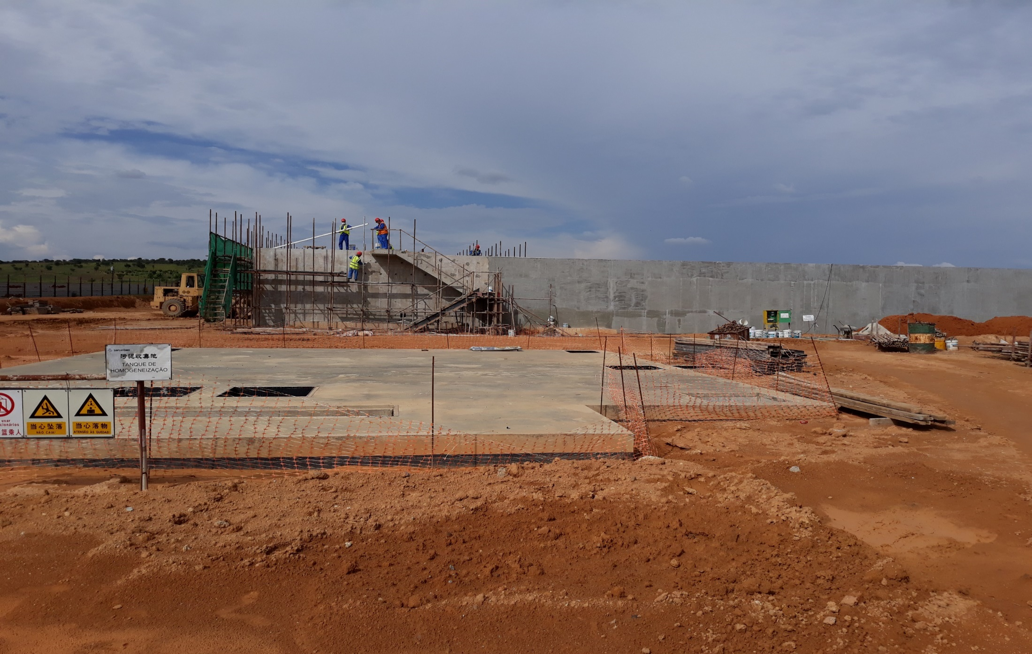
NOVA CAPTAÇÃO EM CONSTRUÇÃO ( Q = 46.000 m3/dia)

Slide 23
NOVA CENTRAL DE DISTRIBUIÇÃO DE ÁGUA EM CONCLUSÃO CD CAULULO ( CD11)

Slide 24
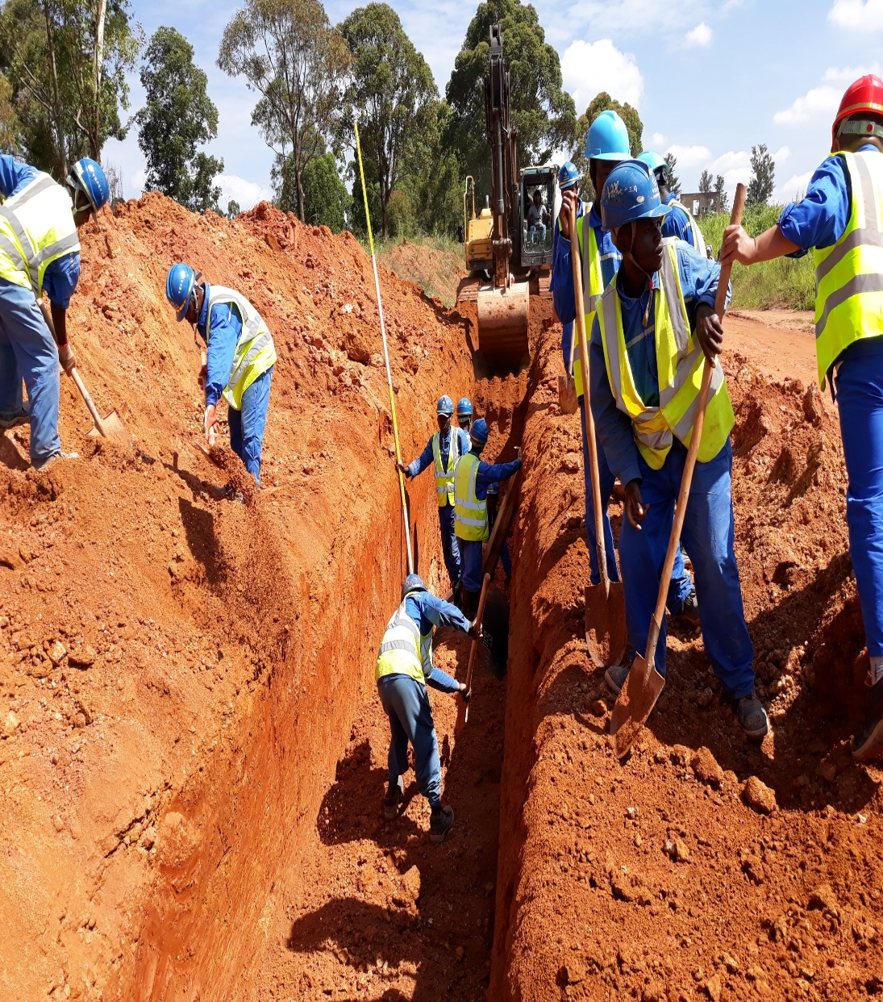
Instalação da nova conduta adutora de 1000 mm

Slide 25
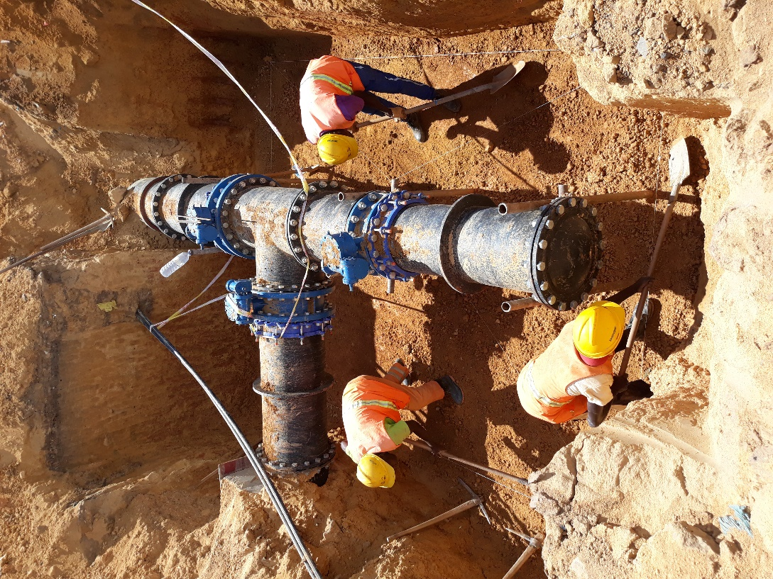
Instalação da rede de distribuição e ligações domiciliarias na cidade do Huambo ( Obras em curso)

Slide 26
O HOMEM É DO TAMANHO DOS SEUS SONHOS
SUA VIDA DEPENDE DOS SEUS PENSAMENTOS

Slide 27
TUAPANDULA

